Slide 1
PROJET CUBES
Lenny, Elouan, Florian
elouan

Slide 2
Sommaire
01
02
Configuration du Raspberry
03
Le montage
04
Le code Arduino
Le site
05
L’api et notre base de données
06
Découverte du projet
06
elouan

Slide 3
Sommaire
Conclusion
07
elouan

Slide 4
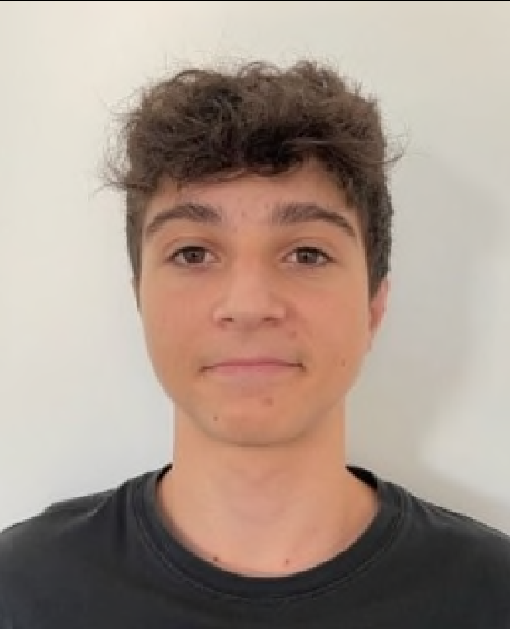
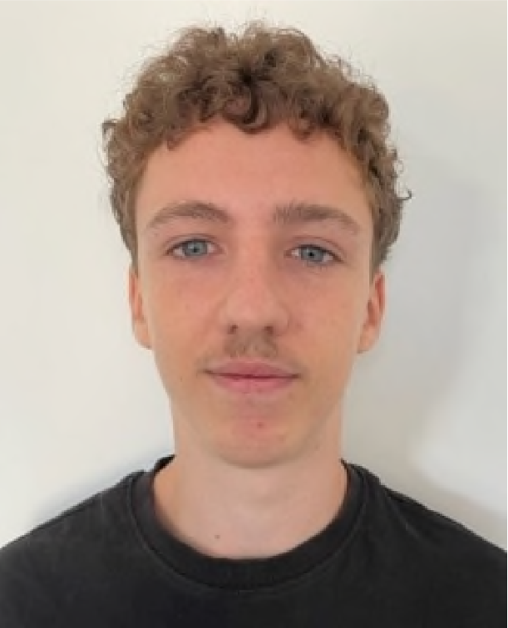
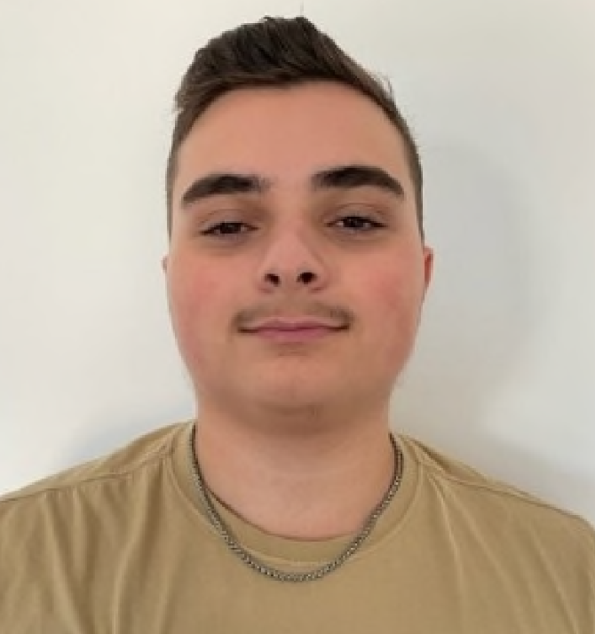
Notre Groupe
Lenny
Site web + câblage Config Raspberry + Diaporama
Elouan
Site web + BDD + Config Raspberry + API
Florian
API + câblage + Config Raspberry + Code Arduino
elouan

Slide 5
01
Découverte du projet
lenny

Slide 6
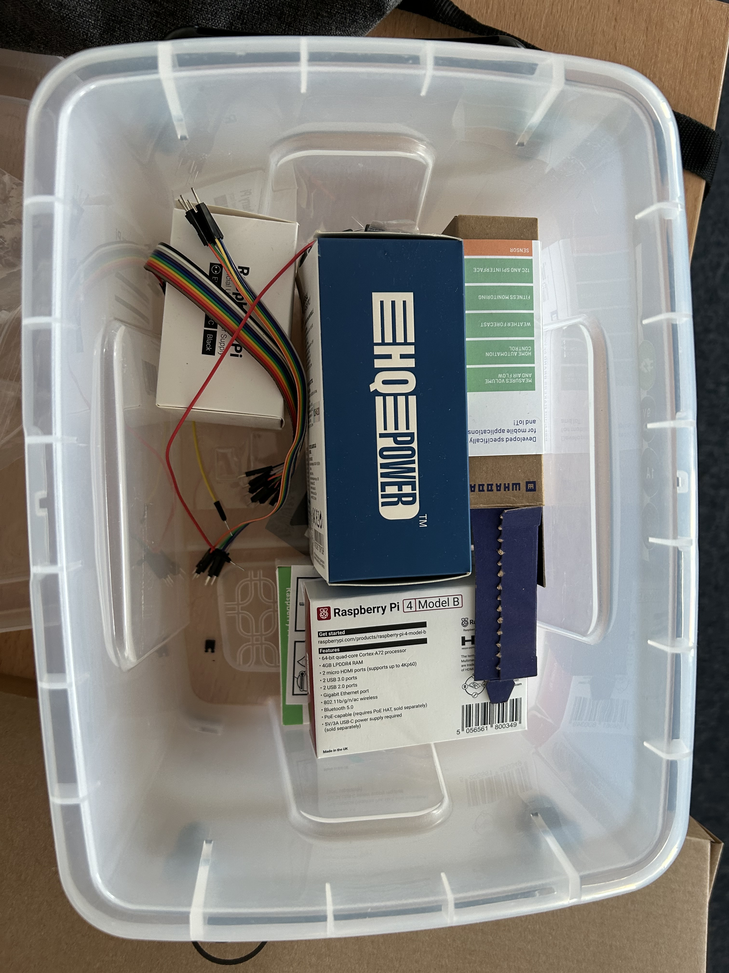
Découverte du projet
Tout d’abord, nous avons commencé par lire en détail le but et l’objectif principal du projet.
C'est-à-dire ;
Découverte du matériel distribué
Analyse du besoin
Chercher des réponses et solutions à ce besoin
Une fois toutes ces étapes terminées, nous avons commencé la configuration du Raspberry pi 4.
lenny

Slide 7
02
Configuration du RASPBERRY
lenny

Slide 8
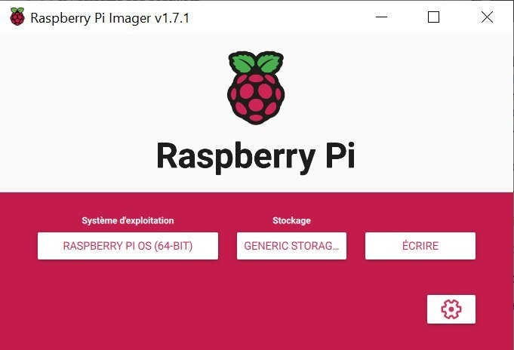
Étape de configuration
Installation de l’OS
lenny

Slide 9
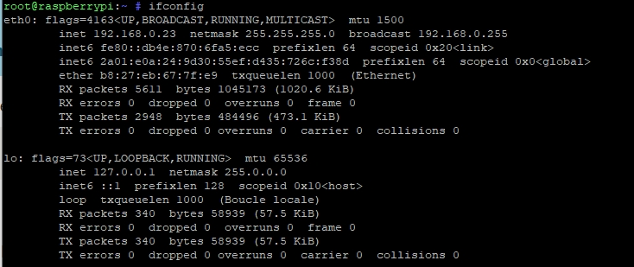
Étape de configuration
Recherche de l’adresse IP
lenny

Slide 10
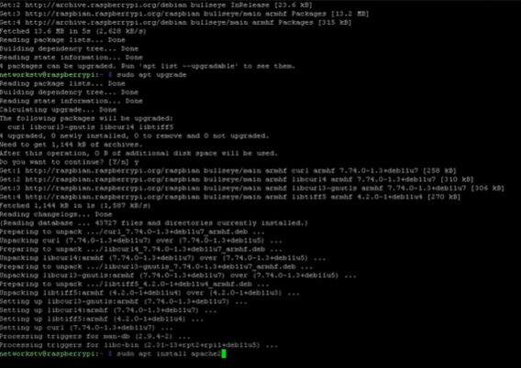
Étape de configuration
Configuration du Raspberry
lenny

Slide 11
03
Le Montage
lenny

Slide 12
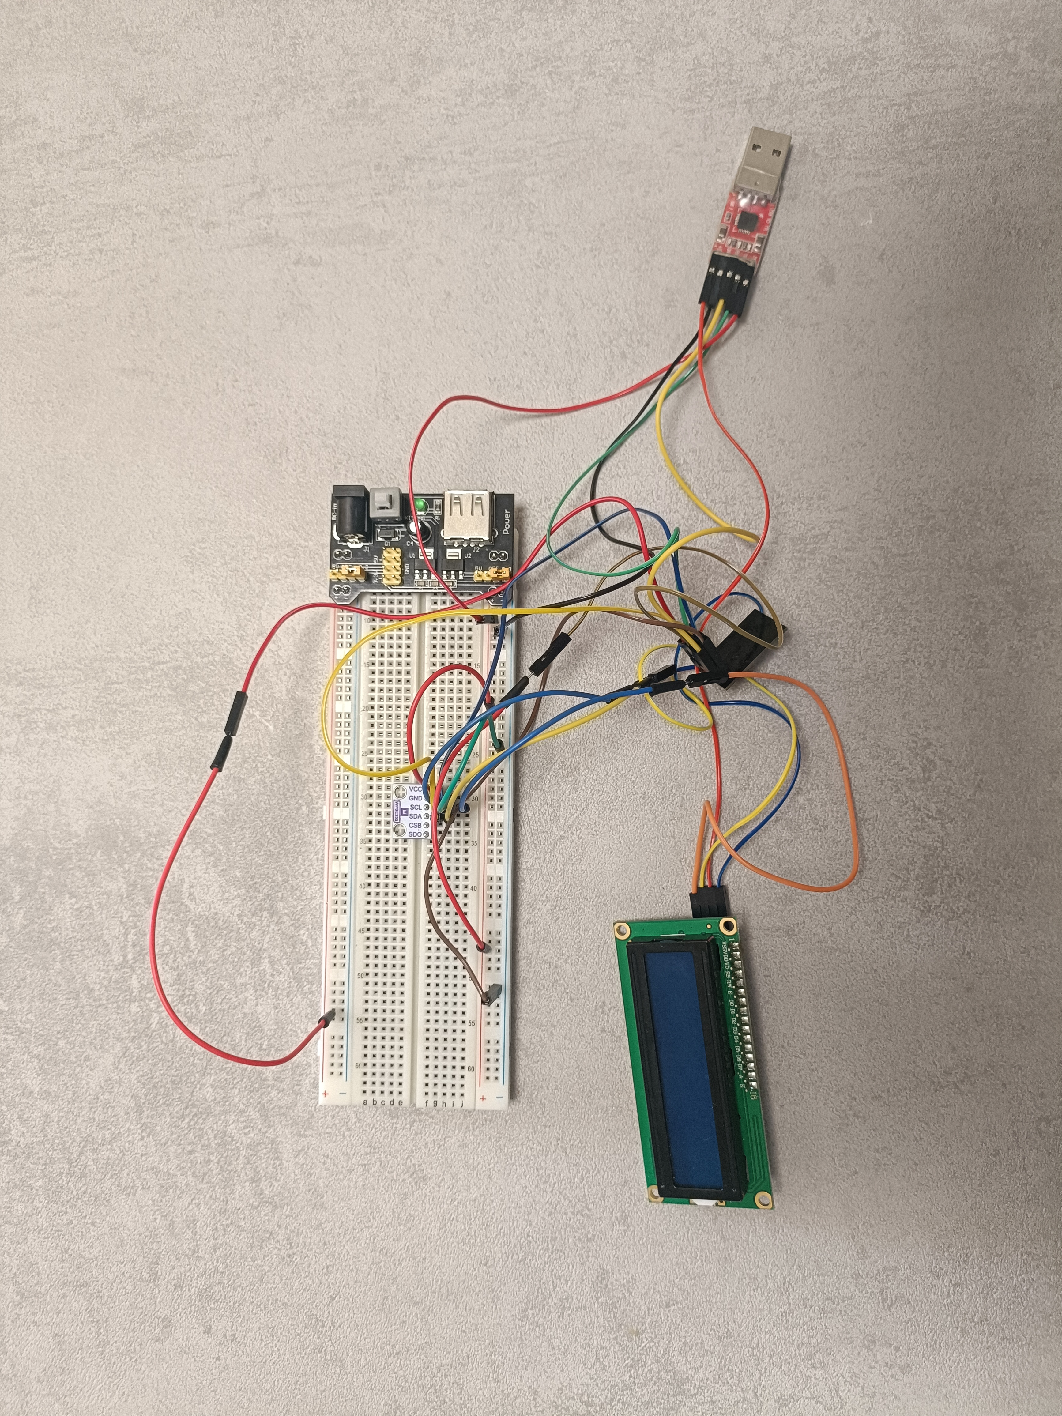
Le Montage
Matériel mis à notre disposition :
-Microcontrôleur wifi ESP8266
-Capteur de température GY-21
-Ecran LCD
-Convertisseur USB CP2102
-Bread board
lenny

Slide 13
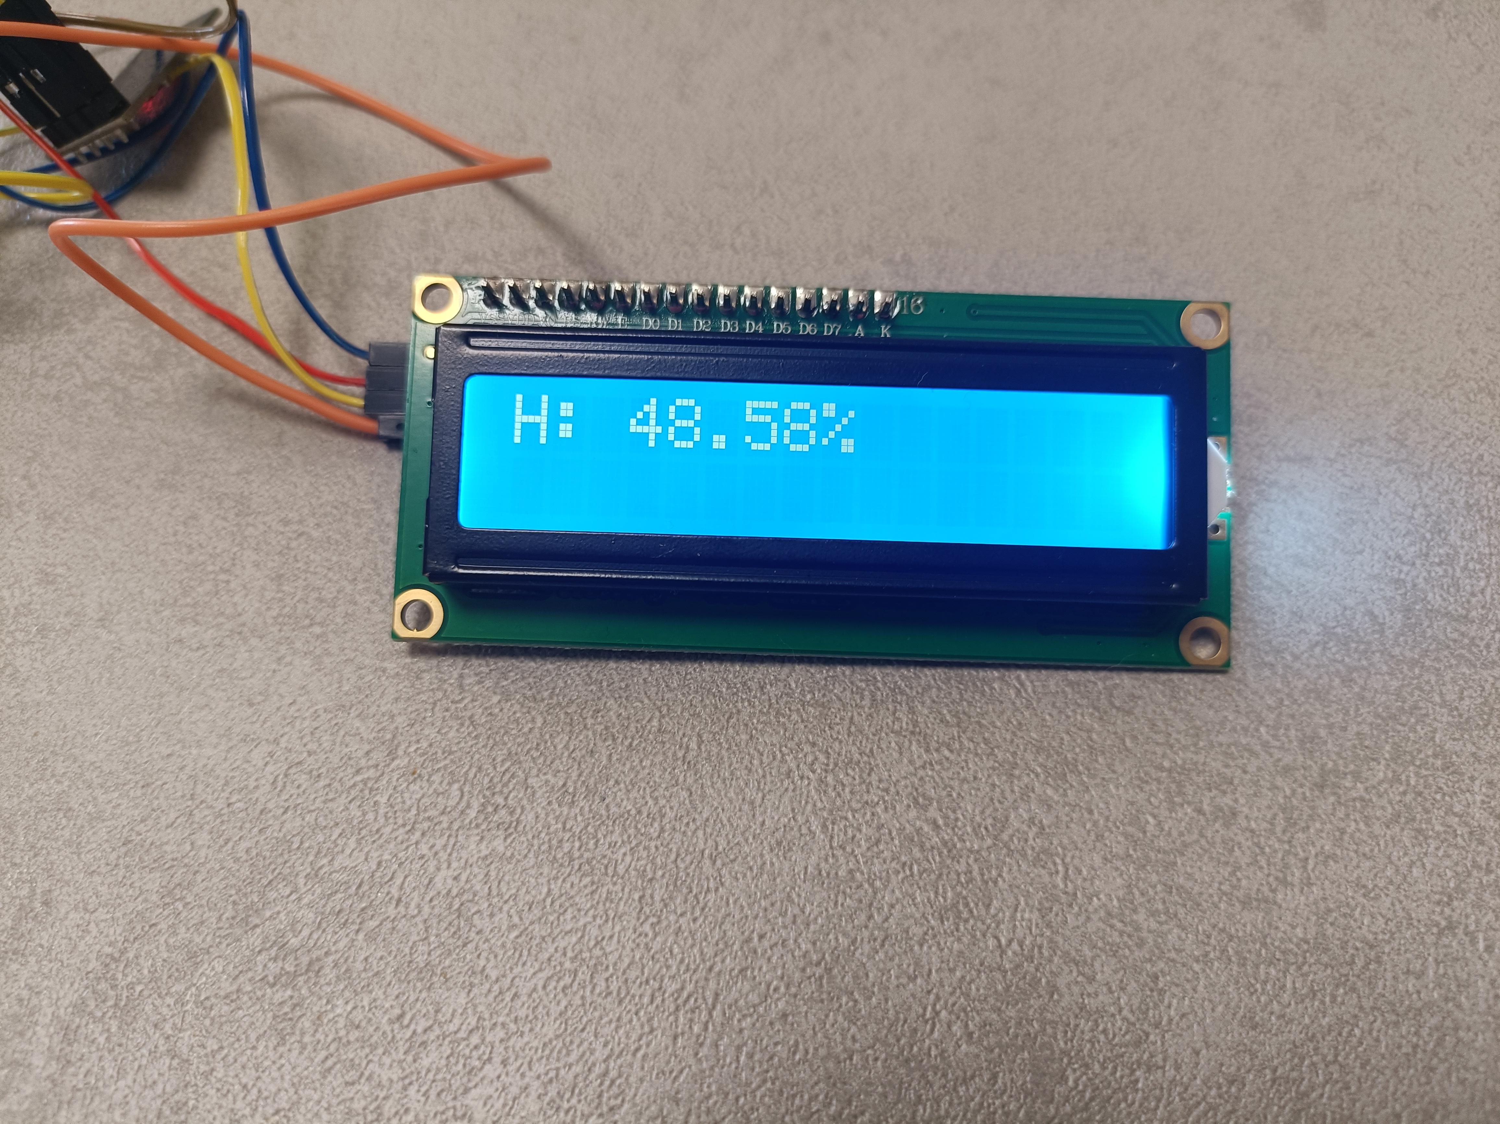
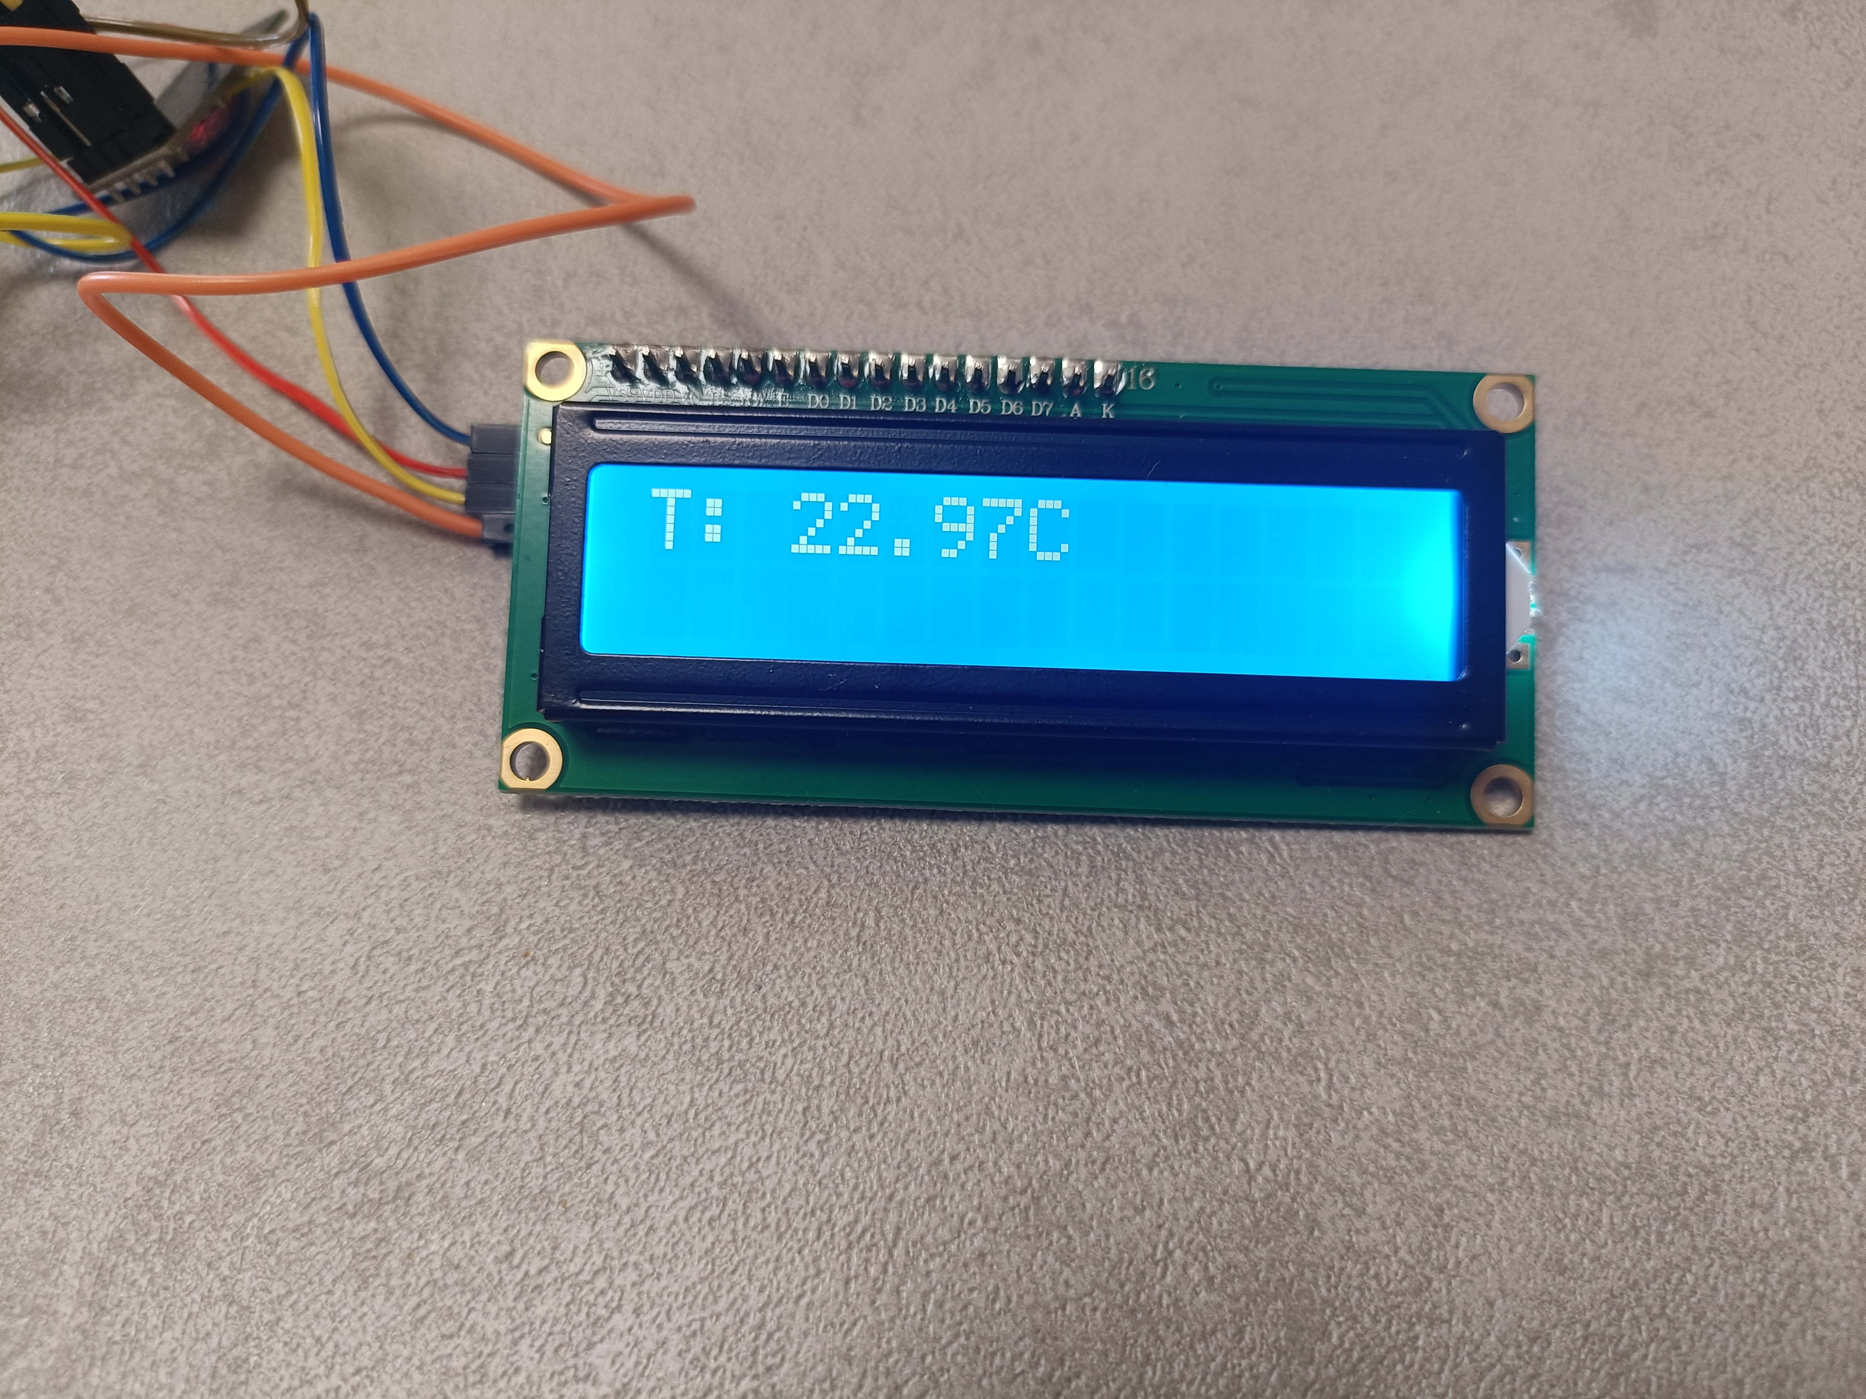
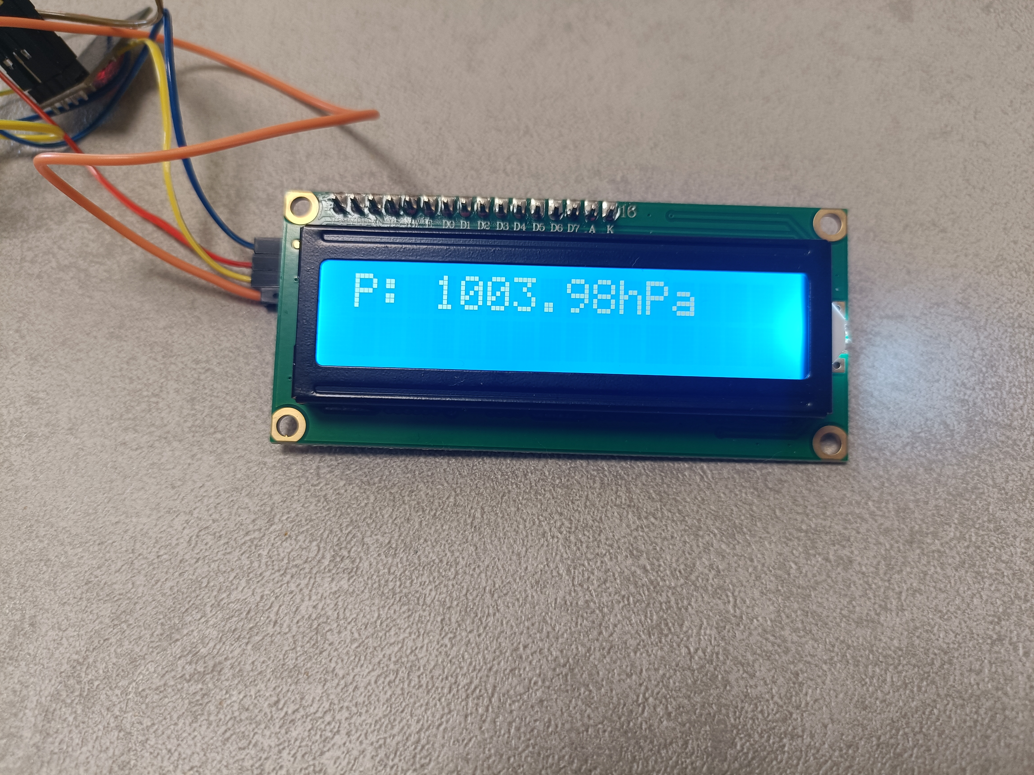
Les affichages de l’écran LCD
Humidité (en %)
La Température (en °C)
La Pression (en Hpa)
lenny

Slide 14
04
Le code Arduino
Florian

Slide 15
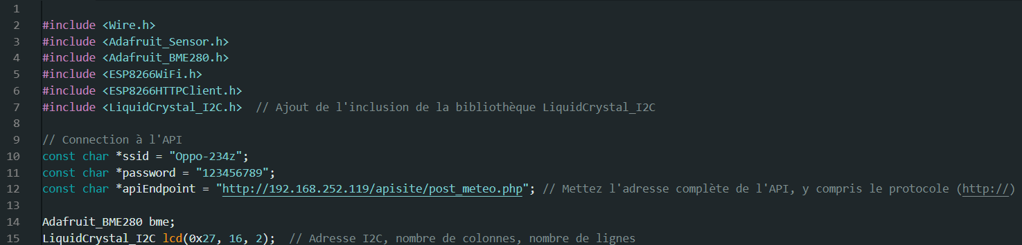
Initialisation de la connexion wifi
florian

Slide 16
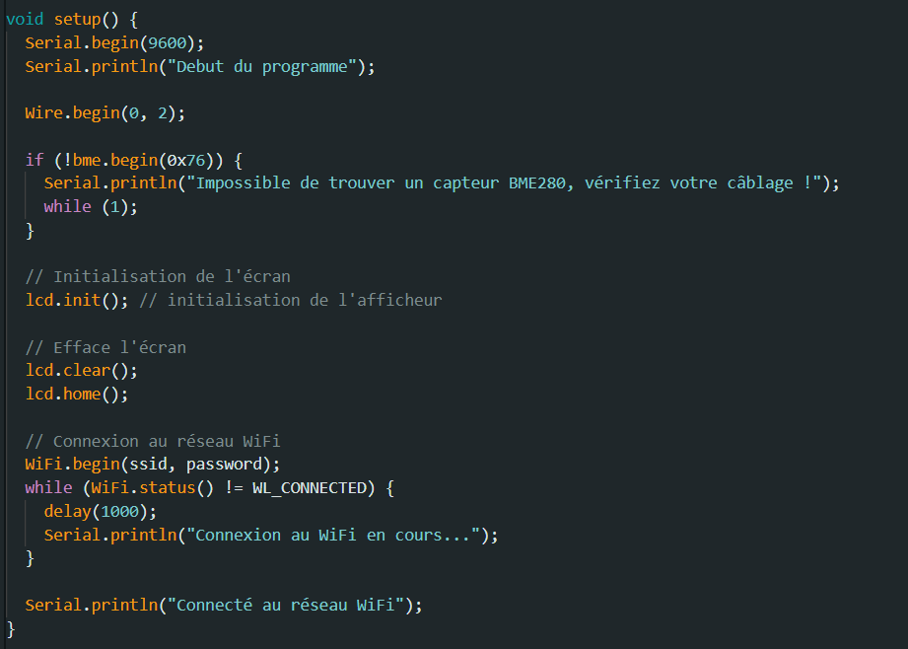
Fonction Setup
florian

Slide 17
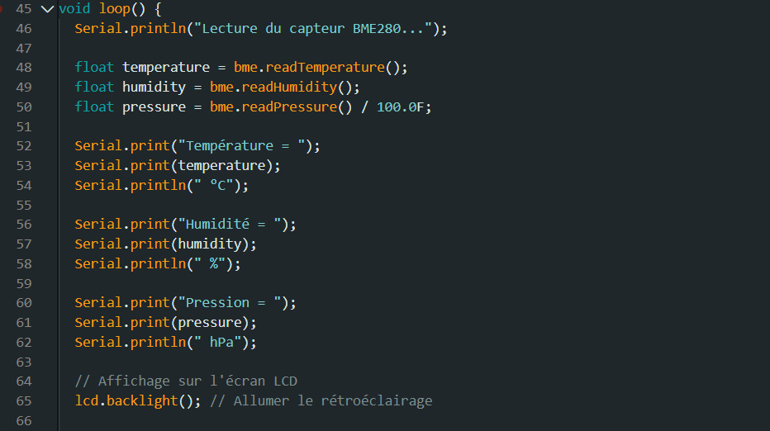
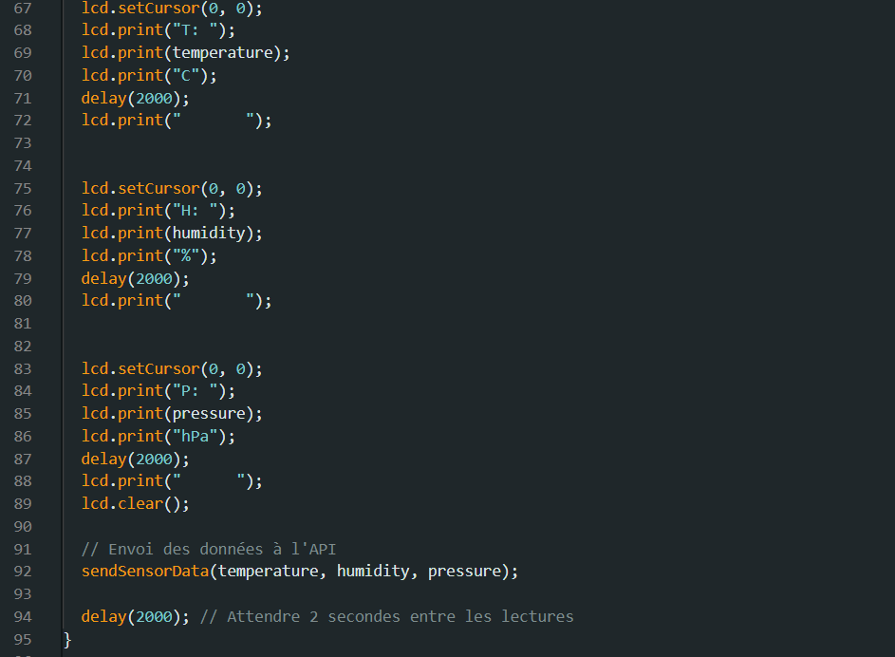
Fonction Loop
florian

Slide 18
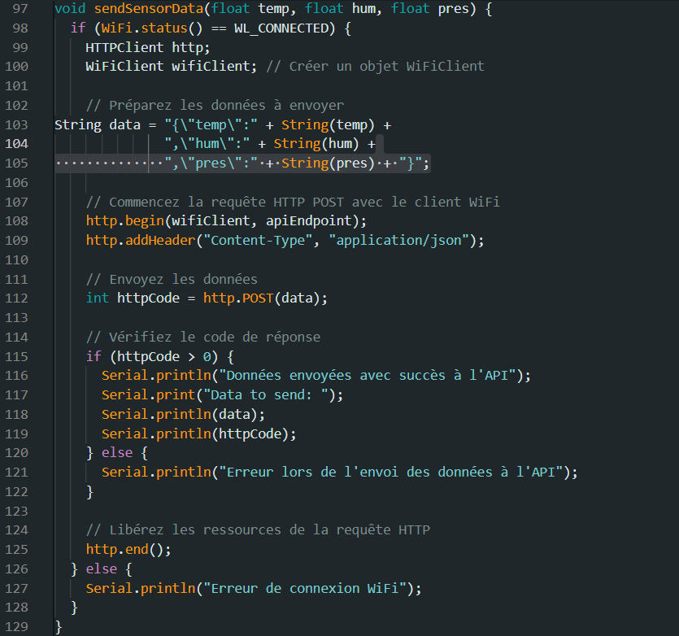
Fonction Setup
florian

Slide 19
05
L’API et notre base de données
florian

Slide 20
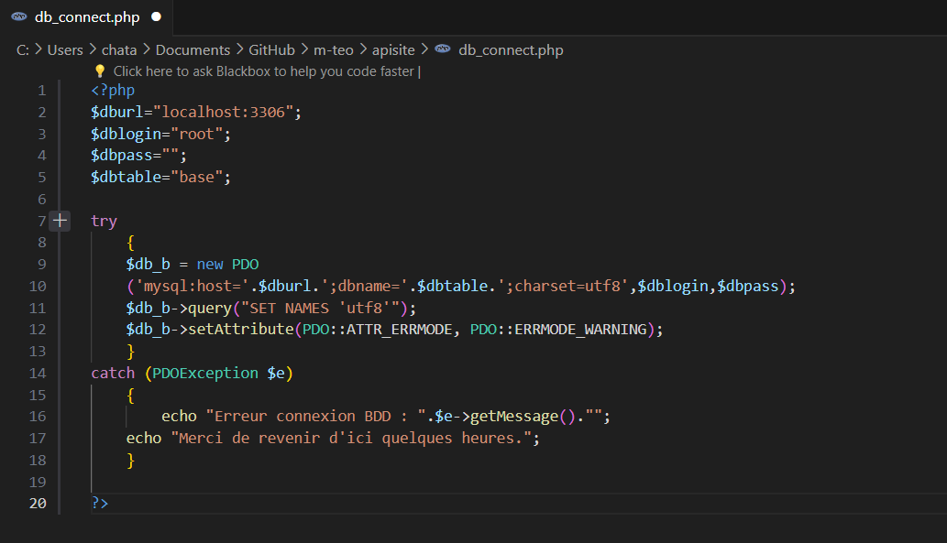
La connexion à la base de donnes
florian

Slide 21
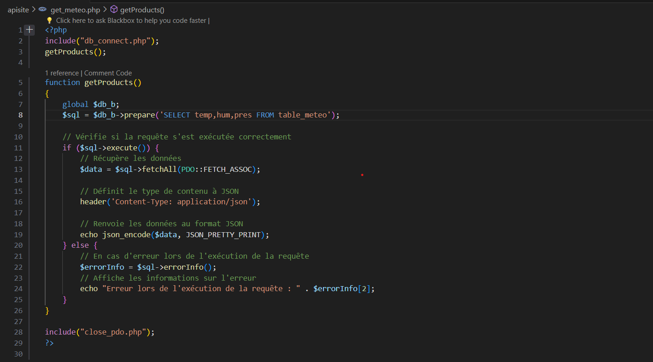
Notre fonction GET
florian

Slide 22
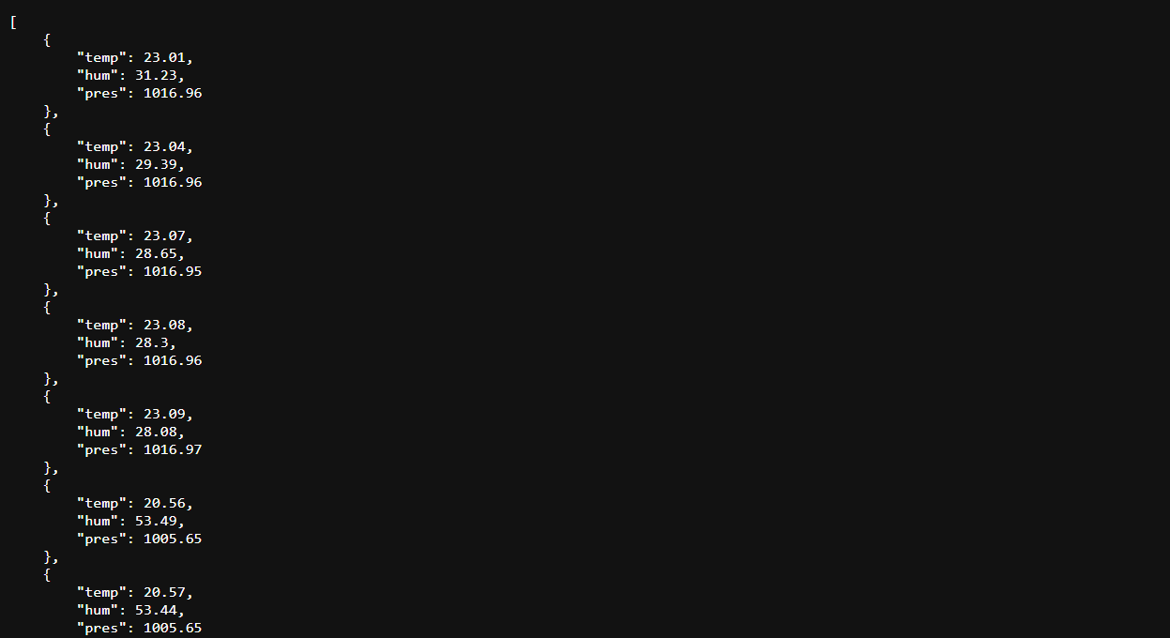
Donnés au format JSON
florian

Slide 23
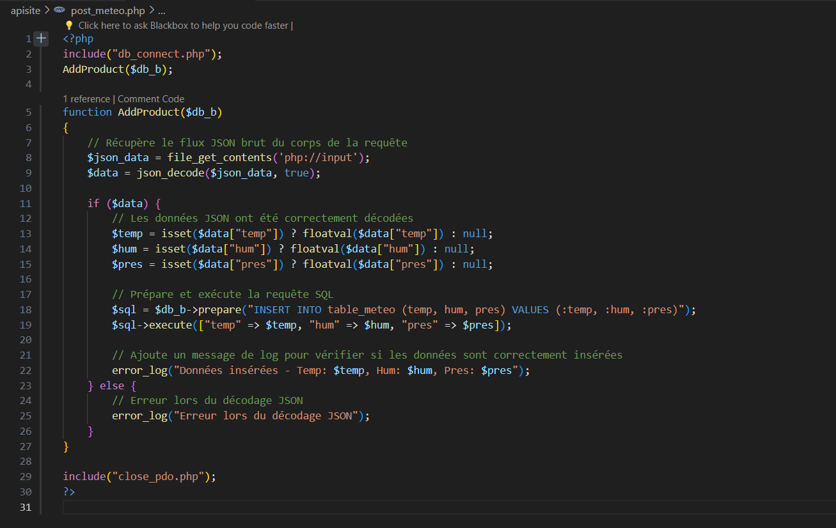
Notre fonction post
florian

Slide 24
Notre fonction post
florian

Slide 25
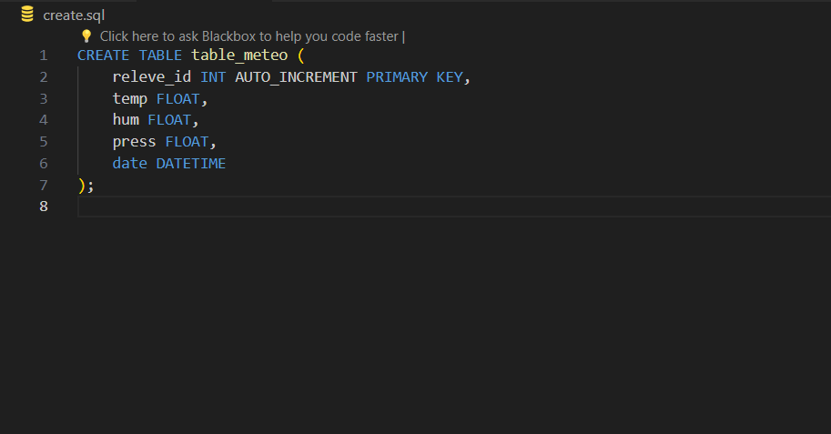
Création de notre table
florian

Slide 26
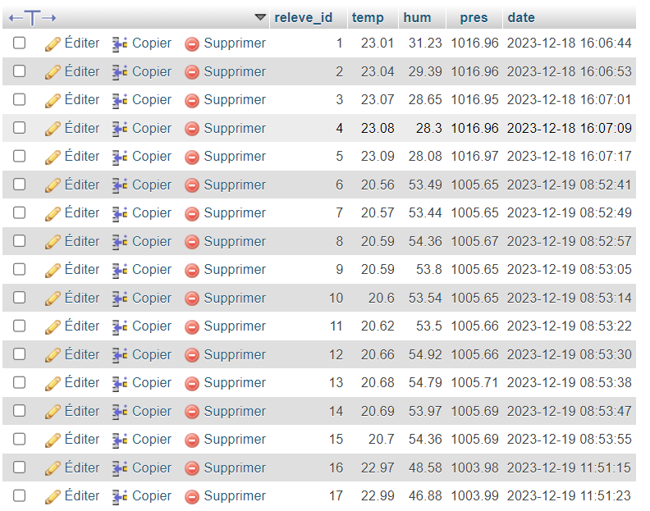
Notre table avec nos données
Elouan

Slide 27
06
Le Site
Elouan

Slide 28
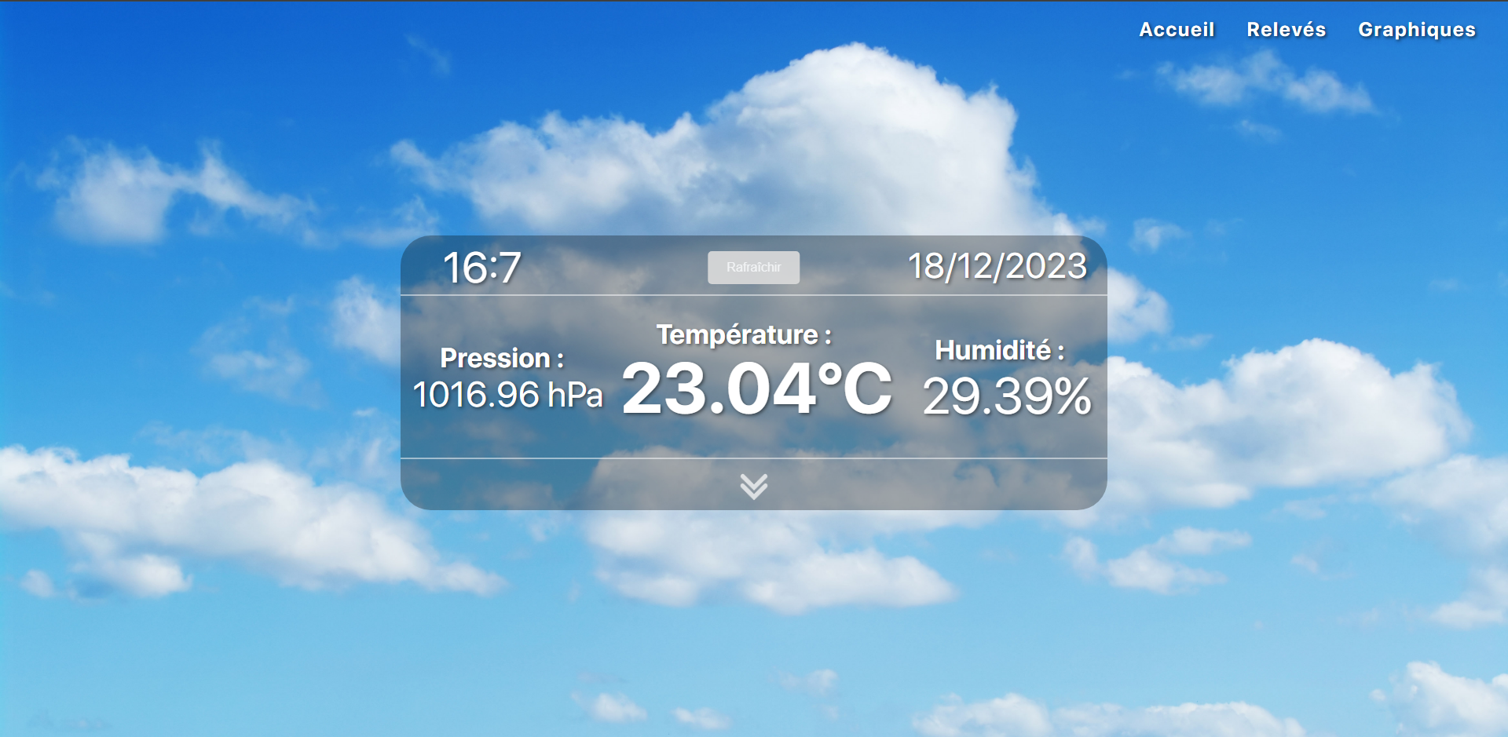
L’interface du site
Elouan

Slide 29
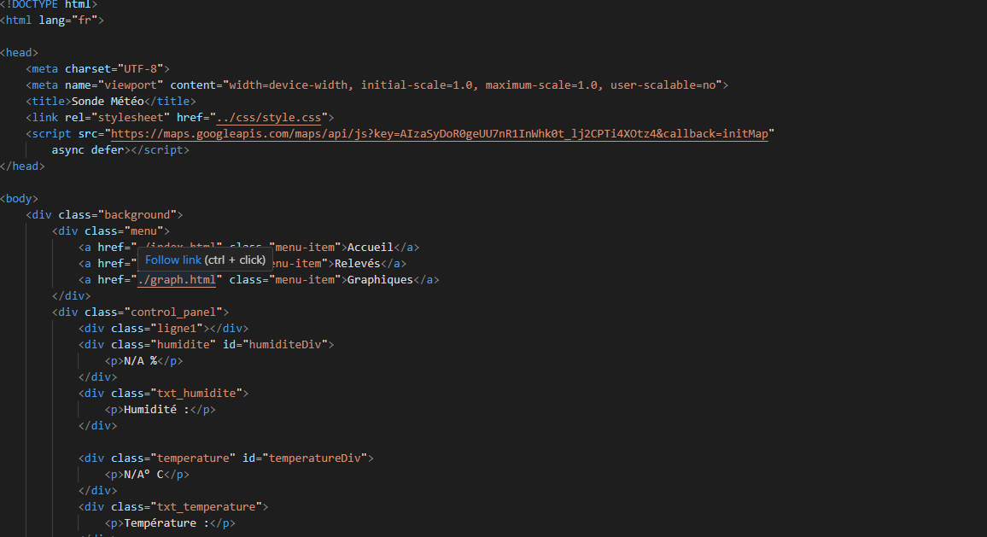
Le code HTML
Elouan

Slide 30
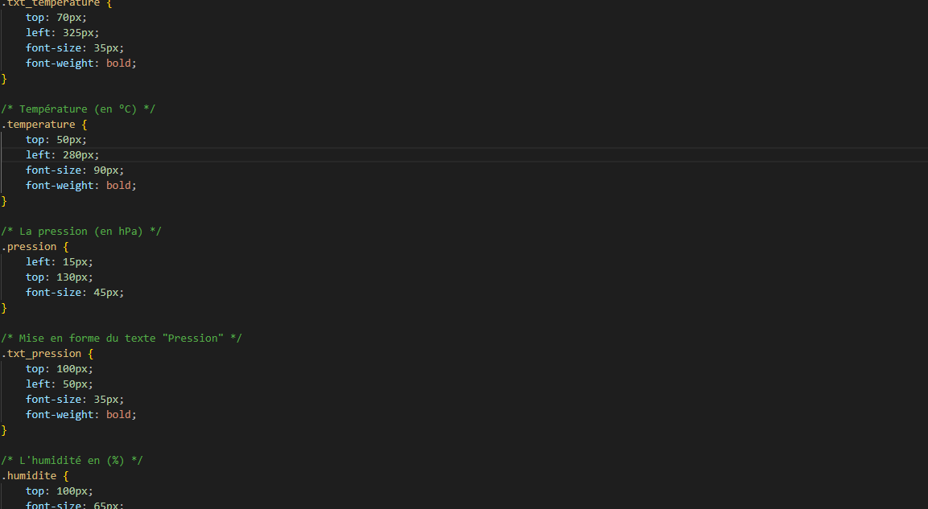
Le code CSS
Elouan

Slide 31
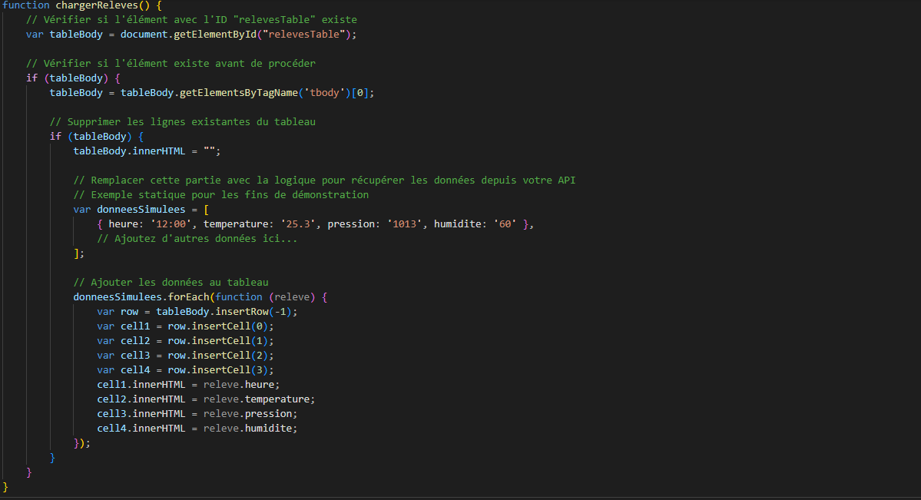
Le code JavaScript
Elouan

Slide 32
07
Conclusion
Elouan

Slide 33
Planning de notre projet
Jour 1
jour 2
Jour 3
Jour 4
Jour 5
Découverte et configuration du Raspberry
Création de l’API
‘’Assemblage’’ du site et de l’Api
Finalisation (création du PowerPoint)
Création du site , montage et création du code Arduino

Slide 34
Axes d’amélioriations du projet
Anticipation de changement d’adresse IP du Raspberry
Création de plusieurs tables si il y a plusieurs capteurs
Amélioration du site
Elouan

Slide 35

Merci!
lenny

